Slide 1
Вода и ее свойства

Slide 2
Вода и ее свойства
Выполнила: ученица 1 класса
Безрукова Анжелика, 7 лет
Руководитель: Маслова Н.Н.
Учитель начальных классов
МБОУ Меляевскоая СОШ

Slide 3
Что это?
Если руки наши в ваксе,
Если на нос сели кляксы,
Кто тогда нам первый друг,
Снимет грязь с лица и рук?
Без чего не может мама
Ни готовить, ни стирать?
Без чего мы скажем прямо,
Очень добродушная,
Я мягкая, послушная,
Но когда захочу,
Даже камень источу.
Чтобы лился дождик с неба,
Чтоб росли колосья хлеба,
Чтобы плыли корабли,
Чтоб варились кисели,
Чтобы не было беды –
Жить нельзя нам без …

Slide 4
Что я знаю о воде?
Вода есть повсюду.
Без воды жизнь невозможна.

Slide 5
«Вода!... Ты не просто необходима для жизни,
ты и есть сама жизнь!"
Антуан де Сент - Экзюпери

Slide 6
Чтение книг

Slide 7
Обзор познавательных телепередач
Богат и разнообразен водный мир

Slide 8
Поиск информации в сети интернет

Slide 9
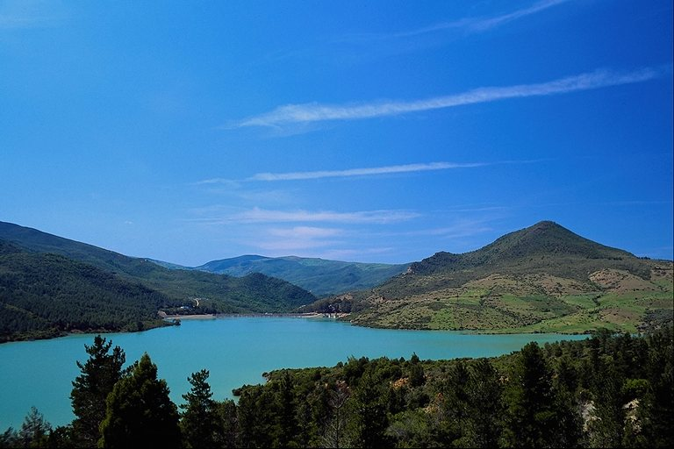
Вода в природе

Slide 10
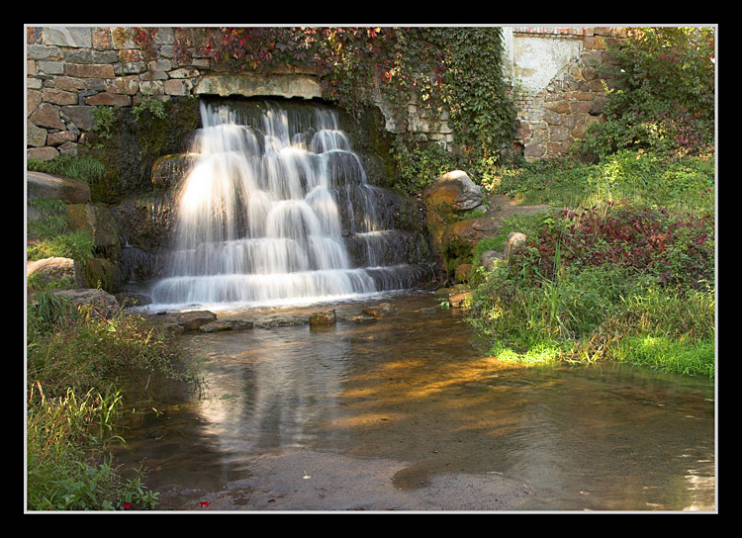
Вода – самое распространенное на Земле вещество.
Вода есть всюду.
Вода несет жизнь растениям, животным и людям.
Для многих организмов вода – это их природный дом.
Вода – одно из самых главных богатств Земли.

Slide 11
Мои эксперименты

Slide 12
вода течет
Вода растеклась
При наклоне вода течет

Slide 13
Вода не имеет запаха

Slide 14
вода бесцветна
Цвет воды не совпадает с цветом ни одной из полосок

Slide 15
Вода прозрачна
В стакане с водой ложка видна
В стакане с молоком ложку не видно

Slide 16
вода - растворитель
Пробую растворить в воде мел – часть мела осела на дно стакана
Растворяю в воде соль – соль полностью растворилась в воде

Slide 17
Вода – растворитель, но не все вещества в ней растворяются

Slide 18
Продолжу изучать воду как растворитель
Возьму три стакана с чистой водой и поэкспериментирую …
Растворяю в воде такие вещества, как сода, марганцовка, крахмал

Slide 19
Вода растворила вещества

Slide 20
очищение воды с помощью фильтра
Возьму стакан с загрязненной водой и пропущу ее через фильтр
Нерастворившееся вещество осталось на фильтре, а вода прошла через него

Slide 21
вода – лед, лед – вода, вода - пар
Наберу в миску воды
Помещу ее в морозильную камеру

Slide 22
Спустя немного времени …
Вода при охлаждении превратилась в лед

Slide 23
Продолжаю опыт
Возьму образовавшийся лед и понаблюдаю, что с ним станет в теплом помещении
Лед растаял и снова стал водой

Slide 24
Интересно, что будет, если …?
…талую воду налью в миску и поставлю на плиту.
Вода при нагревании превращается в пар

Slide 25
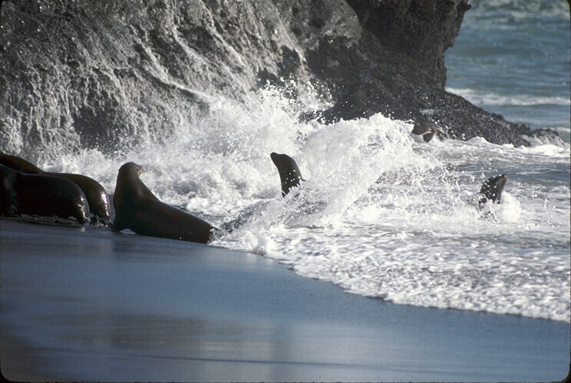
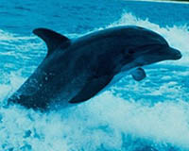
Вода – это жидкость, которой заполнена большая поверхность нашей планеты.
Ею заполнены океаны, моря, озера и реки.
Она содержится во всех живых организмах на Земле.
Вода – бесцветная, прозрачная жидкость, не имеет запаха.
Вода течет.
Вода – растворитель.
Вода – источник жизни.

Slide 26
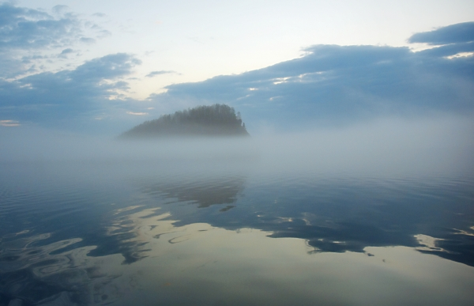
Без воды жизнь невозможна.
Берегите воду!

